Slide 1
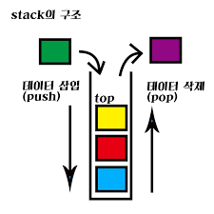
스택
스택이란
쌓아 올린다는 것을 의미
스택 자료구조라는 것은 책을 쌓는 것처럼 차곡차곡 쌓아 올린 형태의 자료구조
스택의 구조
가장 위에 있는 가장 최근에 들어온 자료를 가리키고 top이라고 한다.
삽입되는 새 자료는 top이 가리키는 자료의 위에 쌓이게 된다.
top을 통해 삽입하는 연산을 'push'
top을 통한 삭제(추출)하는 연산을 'pop'

Slide 2
스택 활용
웹 브라우저 방문기록 (뒤로 가기) : 가장 이전 페이지부터 다시 보여준다.
역순 문자열 만들기 : 가장 나중에 입력된 문자부터 출력한다.
후위 표기법 계산 : 숫자를 저장하고 연산자가 나오면 계산
수식의 괄호 검사 (연산자 우선순위 표현을 위한 괄호 검사)
깊이 우선 탐색(DFS)의 구현

Slide 3
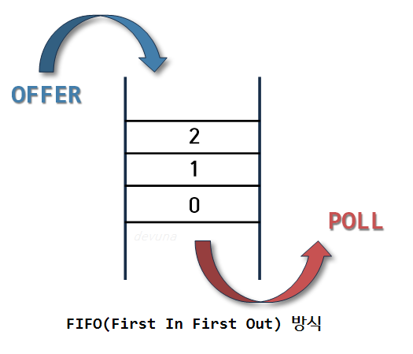
큐
큐란
줄을 서서 기다리는 것을 의미한다.
먼저 들어온 데이터를 먼저 처리하는 선입선출(FIFO, First in first out) 방식의 자료구조를 말한다.
큐의 구조
큐는 한쪽 끝에서 삽입 작업이, 다른 쪽 끝에서 추출 작업이 양쪽으로 이루어진다.
추출하는 곳을 프론트(front), 삽입연산만 이루어지는 곳을 리어(rear)라고 한다.
삽입연산을 인큐(enQueue) 추출연산을 디큐(dnQueue)라고 부른다.

Slide 4
큐 활용
프린터의 인쇄 대기열
콜센터 고객 대기시간
너비 우선 탐색(BFS, Breadth-First Search) 구현

Slide 6
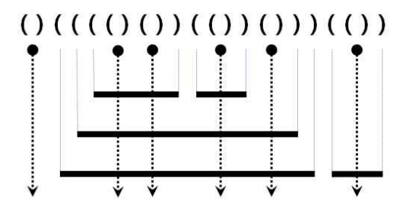
쇠막대기
쇠막대기를 레이저로 절단하려고 한다. 효율적인 작업을 위해서 쇠막대기를 아래에서 위로 겹쳐 놓고, 레이저를 위에서 수직으로 발사하여 쇠막대기들을 자른다.
레이저는 여는 괄호와 닫는 괄호의 인접한 쌍 ‘( ) ’ 으로 표현된다. 또한, 모든 ‘( ) ’는 반드시 레이저를 표현한다.
쇠막대기의 왼쪽 끝은 여는 괄호 ‘ ( ’ 로, 오른쪽 끝은 닫힌 괄호 ‘) ’ 로 표현된다.
쇠막대기와 레이저의 배치를 나타내는 괄호 표현이 주어졌을 때, 잘려진 쇠막대기 조각의 총 개수를 구하는 프로그램을 작성하시오.
입력 | 출력
()(((()())(())()))(()) | 17
link : https://www.acmicpc.net/problem/10799

Slide 7
쇠막대기 풀이
입력 문자열을 첫 문자부터 마지막까지 다음 로직을 반복한다.
목표가‘(’이면
스택에 ‘(’를 push한다. (막대기 수)
목표가 ‘)’ 일때
스택 top이 ‘(’이면 스택에 pop을 하고 스택size 만큼 결과를 더한다.
스택 top이 ‘)’이면 스택에 pop을 하고 결과에 1을 더한다.

Slide 8
기능개발
기능 개선 작업을 수행 중입니다. 각 기능은 진도가 100%일 때 서비스에 반영
각 기능의 개발속도는 모두 다르기 때문에 뒤에 있는 기능이 앞에 있는 기능보다 먼저 개발될 수 있고, 이때 뒤에 있는 기능은 앞에 있는 기능이 배포될 때 함께 배포
작업의 진도가 적힌 정수 배열 progresses와 각 작업의 개발 속도가 적힌 정수 배열 speeds가 주어질 때 각 배포마다 몇 개의 기능이 배포되는지를 return
progresses | speeds | return
[93, 30, 55] | [1, 30, 5] | [2, 1]
[95, 90, 99, 99, 80, 99] | [1, 1, 1, 1, 1, 1] | [1, 3, 2]
link: https://programmers.co.kr/learn/courses/30/lessons/42586

Slide 9
기능개발 풀이
큐를 만들어 progresses를 모두 인큐한다.
디큐에서 추출하고 배포 day를 구한다
day = (100 - progresses) / speeds
다음 디큐에서 지금의 day가 배포 가능한지 확인한다.
조건 : 100 <= speeds * day + progresses
조건에 들면 앞 기능과 같이 배포, 아니면 다음에 배포를 한다.
배포를 같이 못 하면 day를 다시 구한다.
위 조건을 큐size가 0까지 반복한다.

Slide 10
프린터
중요도가 높은 문서를 먼저 인쇄하는 프린터를 개발
1. 인쇄 대기목록의 가장 앞에 있는 문서(J)를 대기목록에서 꺼냅니다. 2. 나머지 인쇄 대기목록에서 J보다 중요도가 높은 문서가 한 개라도 존재하면 J를 대기목록의 가장 마지막에 넣습니다. 3. 그렇지 않으면 J를 인쇄합니다.
문서의 중요도가 순서대로 담긴 배열 priorities와 내가 인쇄를 요청한 문서가 현재 대기목록의 어떤 위치에 있는지를 알려주는 location이 매개변수로 주어질 때, 내가 인쇄를 요청한 문서가 몇 번째로 인쇄되는지 return
priorities | location | return
[2, 1, 3, 2] | 2 | 1
[1, 1, 9, 1, 1, 1] | 0 | 5
link : https://programmers.co.kr/learn/courses/30/lessons/42587

Slide 11
프린터 풀이
Matter 데이터 클래스를 생성한다
priorities와 isTarget을 데이터로 가진다.
priorities를 Matter 데이터로 변환
location에 해당하는 순서는 isTarget을 true
Priority큐를 내림차순 정렬로 사용하여 인큐한다.
디큐를 하며 isTarget을 찾는다
isTarget이 나오는 카운터가 결과

Slide 12
다리를 지나는 트럭
트럭 여러 대가 다리를 정해진 순으로 건너려 합니다.
트럭의 속도는 초당 1/bridge_length
다리에는 트럭이 최대 bridge_length대 올라갈 수 있으며, weight 이하까지의 무게를 견딜 수 있습니다.
다리에 올라갈 수 있는 트럭 수 bridge_length
다리가 견딜 수 있는 무게 weight
트럭 별 무게 truck_weights
이때 모든 트럭이 다리를 건너려면 최소 몇 초가 걸리는지 return
bridge_length | weight | truck_weights | return
2 | 10 | [7,4,5,6] | 8
100 | 100 | [10] | 101
100 | 100 | [10,10,10,10,10,10,10,10,10,10] | 110
link : https://programmers.co.kr/learn/courses/30/lessons/42583

Slide 13
다리를 지나는 트럭 풀이
대기 트럭이 없을때까지 반복한다.
다리 위를 건너는 트럭을 담을 큐를 만든다.
다리의 길이만큼 반복문을 돌린다.
큐의 합 + 다음 트럭의 무게를 비교한다
무게가 weigh이상일 경우 추가하지 않고
무게가 weigh미만일 경우 스택에 push한다.
결과를 1더한다.
트럭을 pop하여 제거한다.

Slide 14
주식가격
초 단위로 기록된 주식가격이 담긴 배열 prices가 매개변수로 주어질 때, 가격이 떨어지지 않은 기간은 몇 초인지를 return
prices | return
[1, 2, 3, 2, 3] | [4, 3, 1, 1, 0]
link : https://programmers.co.kr/learn/courses/30/lessons/42584

Slide 15
주식가격 풀이
prices를 스택에 모두 push한다.
스택을 clone 시켜 prices 처음 가격부터 반복하며 다음을 수행한다
스택을 pop하여 price의 값보다 작은지 확인한다.
값이 크면 결과에 +1을 시킨다
값이 작으면 결과를 배열에 추가한다

